Slide 1
Präsentation Masterarbeit Evaluation des Einsatzes von Apache Kafka als potenziellen Ersatz für bestehende MQ-Systeme
Christian Blomberg

Slide 2
Agenda
Motivation/Problemstellung
Apache ActiveMQ & Apache Kafka
Testumgebung & Ergebnisse
Herausforderungen
Leitfaden als Entscheidungsgrundlage
Anwendungsfall OTTO
Fazit

Slide 3
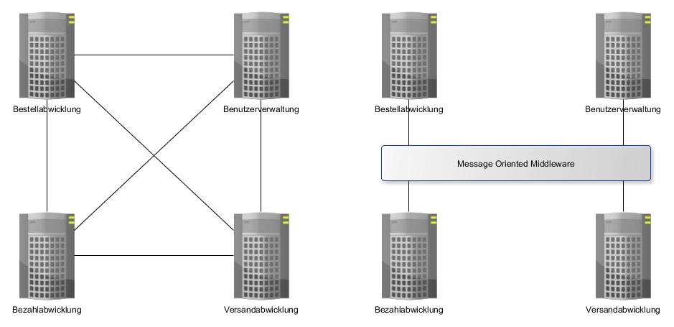
1. Motivation - Grundproblem
Grundproblem: Übertragung von Daten zwischen Systemen
Abhängigkeiten zwischen Systemen
Enge Kopplung
Verfügbarkeit bei der Übertragung

Slide 4
1. Motivation - Ausgangslage
Ausgangslage: Message Oriented Middleware
Zwischensysteme zur Datenübertragung
Reduzieren Abhängigkeiten & Kopplung
JMS-Standard

Slide 5
1. Motivation - Problemstellung
Problemstellung: Defizite in klassischen JMS-Systemen
Anforderungen an MQ-Systeme steigen
Bestimmte Abläufe lassen sich nur schwer abbilden
Apache Kafka bietet komplett neue Möglichkeiten

Slide 6
1. Motivation – Ziele der Arbeit
Ziele der Arbeit
Gegenüberstellung ActiveMQ & Apache Kafka
Analysierung Broker-Verhalten und Performance
Betrachtung nicht-funktionaler Anforderungen
Hilfsmittel für Entscheidungsprozess
Betrachtung des OTTO-Anwendungsfalles

Slide 7
2. Apache ActiveMQ & Apache Kafka

Slide 8
2. ActiveMQ & Kafka - Allgemeine Unterscheidung
ActiveMQ (klassisches JMS-System)
Nachrichtenspeicherung optional
Nur eine Nachrichten-Kopie im System
Broker verwaltet Verarbeitungsstand
Kafka (neuartiger Ansatz)
Konsequente Nachrichtenspeicherung
Daten auf allen Brokern vorhanden
Clients verwalten Verarbeitungstand
Anderes Messaging-Konzept
Performance-Zuwachs und Mehrfachverarbeitung

Slide 9

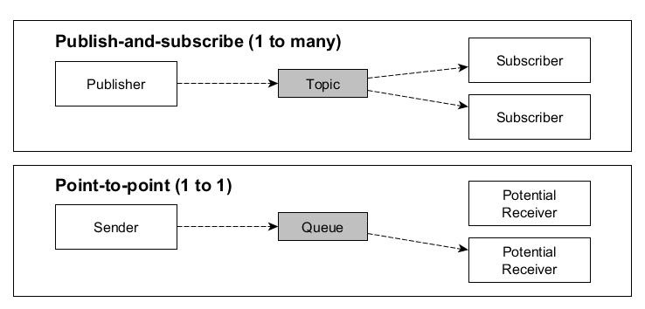
2.1 ActiveMQ – Messaging-Modelle
Notes:
Zwei Messaging-Ansätze
PubSub: Alle Interessierten Instanzen erhalten eine Nachricht
Wie Rundfunk
In Abwesenheit keine Nachrichten
P2P: Nur ein Empfänger von vielen Möglichen
➔ Nur einmalige Verarbeitung
Lastverteilung
Getrennte Bezeichnungen!

Slide 10
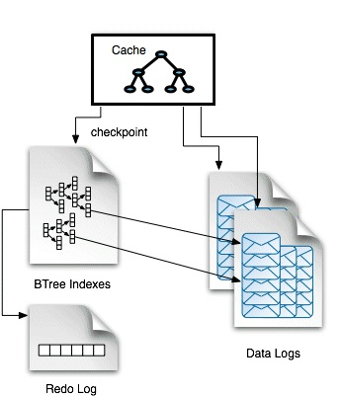
2.1 ActiveMQ – persistent Messaging
persistent vs. non-persistent
persistent beugt Datenverlust vor
Mehrere Messages-Stores verfügbar wie u.a.
KahaDB
AMQ MessageStore
JDBC-MessageStore
Notes:
Unterscheidung zwischen non-persistent und persistent Messaging
Non = im Arbeitsspeicher
Perist = dauerhauft auf Festplatte
Wenn kein Datenverlust ➔ persistent
Speichert unmittelbar auf HDD
Daten im Fall von Serverausfall anschließend vorhanden
Nur so exaclty once
Erklärung KahaDB!
KahaDB genommen und meistgenutzt:
Nachrichten in Dateien abgelegt
Teil der Nachrichten gecached ➔ schneller Zugriff

Slide 11
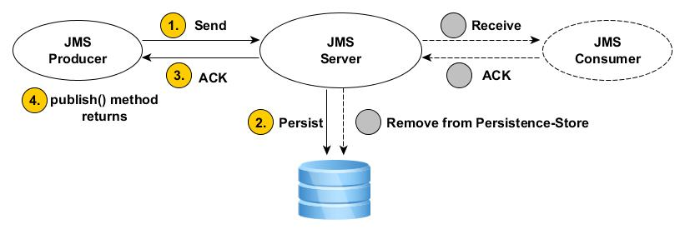
2.1 ActiveMQ – Garantierte Übertragung
Nachrichtenstruktur
Store-And-Forward Messaging
Quittierung
Notes:
3 Grundlegende Apekte bei verlässlicher Übertragung
Nachricht und innere Stuktur
Gesetzte Felder, Antwortmechanismen, Filterung
2. Store-And-Forward
Vorgehen: Erst speichern, dann weiterleiten
3. Quittierung der Nachrichten
➔ Das und Wie Nachrichten im System quittiert werden

Slide 12
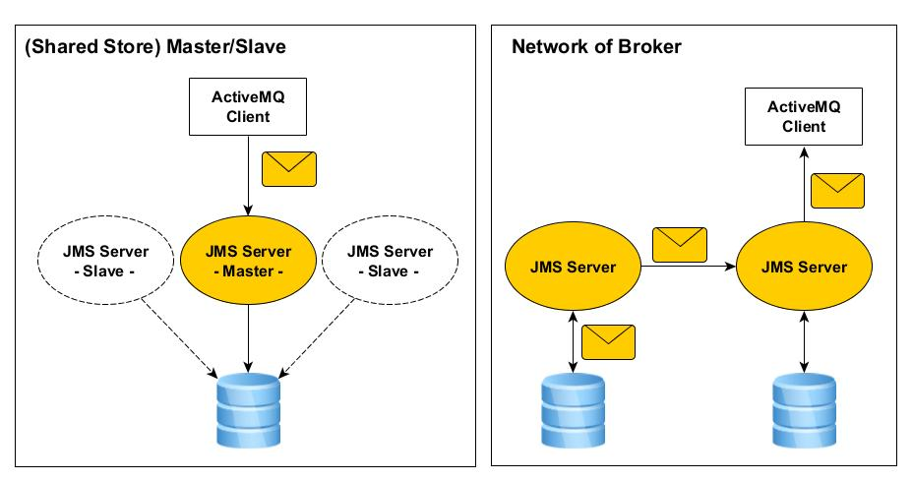
2.1 ActiveMQ – Einsatz mehrerer Broker
Notes:
2 verschiedene Ansätze zum Einsatz mehrere Broker
MasterSlave:
Mehrere Gleiche Broker ➔ Nur einer Aktiv ➔ FileLock auf Store
Slave warten auf Ausfall von Master ➔ eigener FileLock ➔ neuer Master
Produver kommunizert mit Master
Network-of-Broker:
Broker parallel aktiv ➔ alle Bearbeiten Client-Anfragen
Nachrichten werden zwischen Brokern ausgetauscht
MasterSlave ➔ Verfügbarkeit/Ausfallsicherheit
Network-of-Broker ➔ Skalierbarkeit

Slide 13

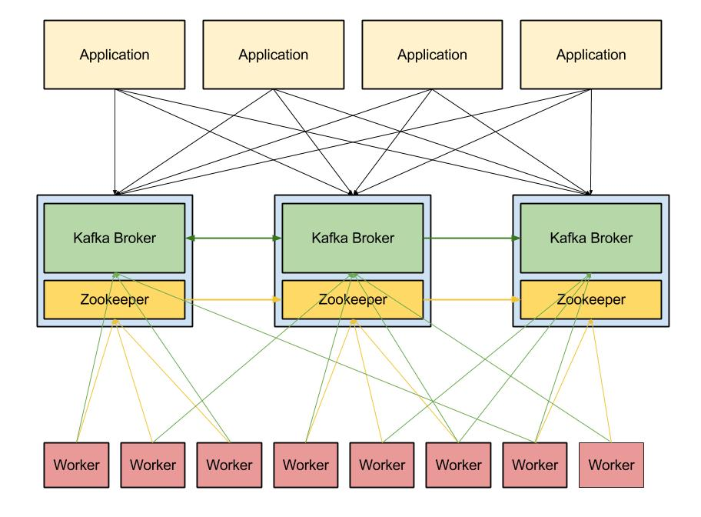
2.2 Kafka – ZooKeeper
ZooKeeper
Koordinierung von verteilten Systemen
Ensemble
Notes:
Zookeeper fundament von Kafka
Dient der Koordinierung verteilter Systeme
Bei ZK handelt es sich ebenfalls um ein verteiltes System bei dem die ZK Instanzen in einem Verbund zusammenarbeiten.
➔ Verbund wird als als Ensemble bezeichnet.
ZK speichert MetaDaten über Cluster und Broker

Slide 14
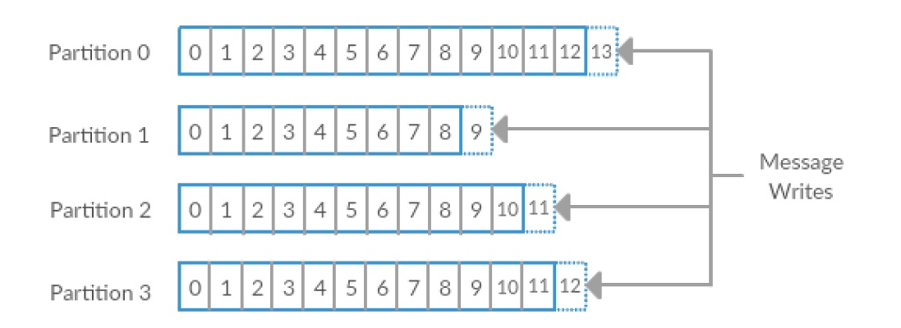
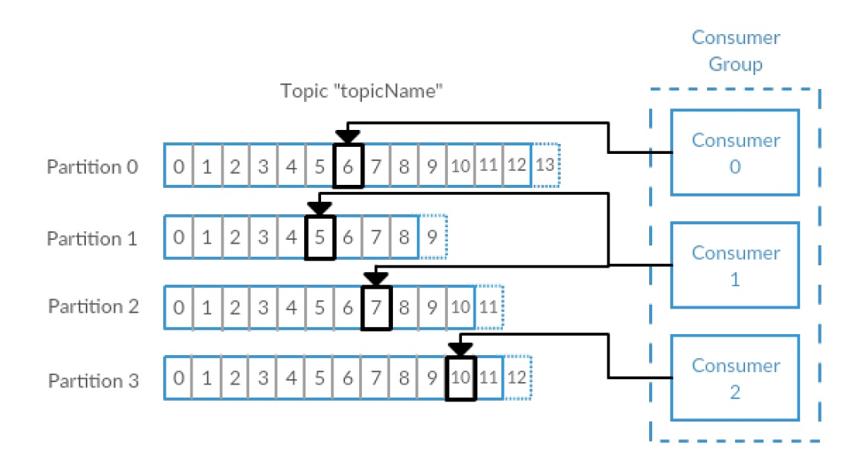
2.2 Kafka – Messaging-Modell
Nur ein Modell
Topics/ Partitionen
Aufgebaut wie Listen
Consumer verwalten Offset
Notes:
Topics werden in Partitionen untergliedert ➔ Bessere Verteilungsmöglichkeiten
Consumer verwalten Verarbeitungsstand
Übertragen tragen diesen aber an Broker
Wenn anderer Consumer ➔ bekannt wo weitermachen

Slide 15
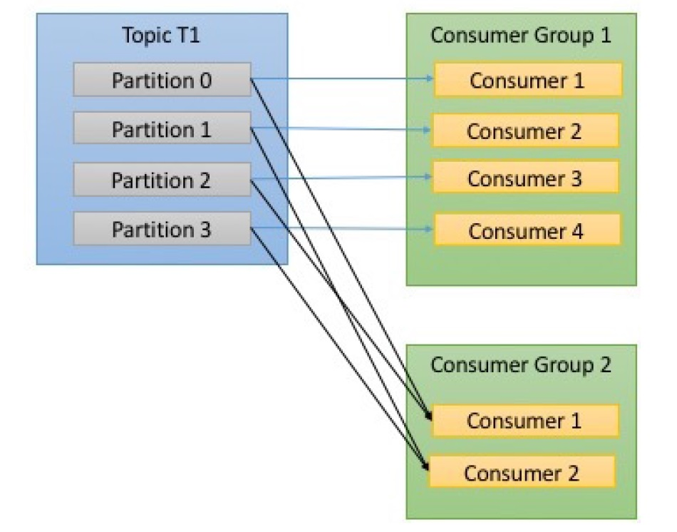
2.2 Kafka – Messaging-Modell
Partitionen werden Consumern zugewiesen
Maximal 1 Consumer pro Partition
Consumer ggf. mehrere Partitionen
ConsumerGroups zur Mehrfachverarbeitung
Notes:
Broker weißt den Consumer die Partionen zu
Einer Partition immer nur ein Consumer
Consumer jedoch mehrere Partionen
ConsumerGroups für Verarbeitung mehrere Systeme
Consumer rufen Daten ab ➔ senden Heartbeat
Broker kann Partionen neu aufteilen
bspw. Ausfall Consumer
Temporär keine Nachrichtenverarbeitung

Slide 16
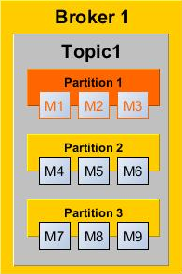
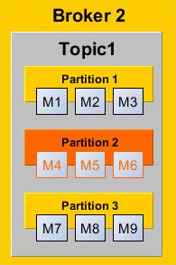
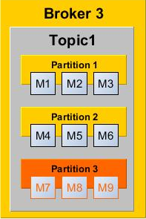
2.2 Kafka – Interne Broker Abläufe
Clusterzugehörigkeit
Replication
Controller
M10
Notes:
CLUSTER ERKLÄREN!!!
Clusterzugehörigkeit:
➔ Wie tritt Broker Cluster bei?
Broker startet mit eindeutiger ID
Registriert sich in Zookeeper mit ID
Andere Broker erfahren dies durch ZK
Ausfall = Entfernung aus Zookeeper
Replication
Daten auf allen Brokern vorhanden ➔ Datenbestand veraltet schnell
Follower ziehen kontinuierlich von Leader ➔ insync replicas
Controller
Broker fällt aus ➔ Frage: Wer neuer Leader für verantw. Partionen
Ein Broker (Controller) entscheidet
Controller ➔ Erster Broker im Cluster

Slide 17
2.2 Kafka – Verlässliche Übertragung
Reihenfolge in Partition
Nachricht committed = auf allen Replicas
Committed = Verlust ausgeschlossen
Erst sichtbar wenn committed
ReplicationFactor
Unclean Leader Election (= false)
Minimum Insync Replicas
Kafka-Garantien
Broker-Konfiguration
acks-Konfiguration (= all)
auto.offset.reset (= earliest)
Regelmäßiges Polling & Offset übertragen
Fehlerhandling
At-Least-Once Zustellgarantie gegeben
Duplikate können auftreten
Zusatzmaßnahmen in Clients
Producer und Consumer
Exactly-Once

Slide 18
3. Aufbau der Testumgebung

Slide 19
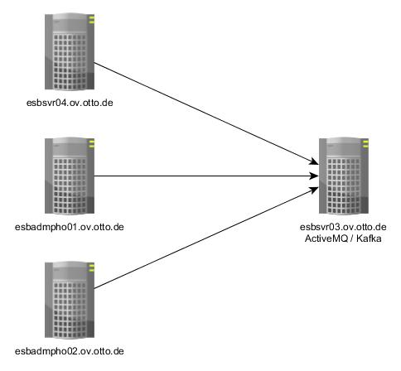
3. Aufbau der Testumgebung
Analysierung Broker-Verhalten
Producer und Consumer getrennt getestet
3 Testszenarien
OTTO-Maschinen
Apache ActiveMQ |  | Apache Kafka
Producer | Consumer | Producer | Consumer
T.1a N/S-basiert | T.4a N/S-basiert | T.1b N/S-basiert | T.4b N/S-basiert
T.2a Producer-basiert | T.5a Consumer-basiert | T.2b Producer-basiert | T.5b Consumer-basiert
T.3a Daten-basiert |  | T.3b Daten-basiert
Notes:
Producer Consumer getrennt
Sonst nicht nachvollziehbar ➔ Anteil an RessourcenVerbrauch
3 Testszenarien
Nachrichten pro Sekunde: Verhalten bei bestimmter NachrichtenMenge
Anzahl Consumer/Producer: Maximum an Nachrichten
Datenmengebasiert: Abstrahiert von Nachrichtengröße ➔ IO in die höhe
OTTO-Maschinen:
Lokal keine aussagekräftigen Ergebnisse
Eine Instanz Broker
andere als Clients

Slide 20
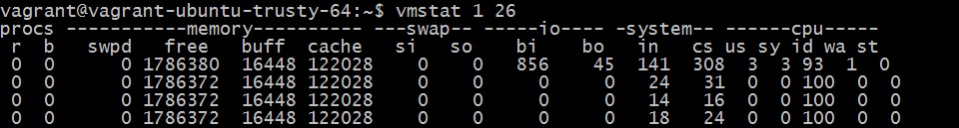
3. Aufbau der Testumgebung
Testintervall: 30 Sekunden
Parallele Ausgabe mit vmstat
Mittelwerte bilden
Diagramme

Slide 21
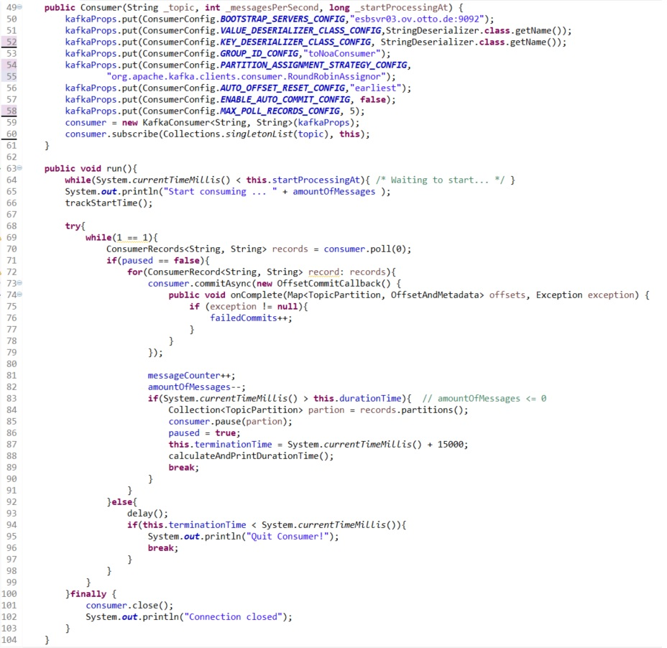
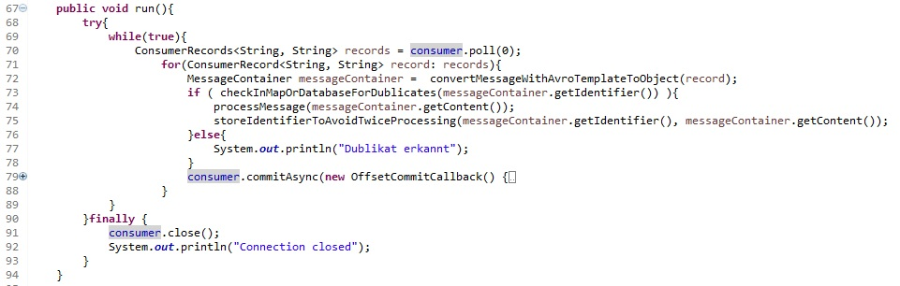
3. Test-Software
Exemplarisch: Kafka-Consumer
Ausschnittsweise erläutert
Notes:
1. Consumer-Konstruktor
ähnlich zum Producer ➔ Mehr parameter
GroupID,
AutoOffsetResetCommmit,
Enable AUTO Commit
Max Poll Records
2. Run-Methode
- Zeile 69: while-Schleife für dauerhafte verarbeitung
Zeile 70: Abruf neuer Nachrichten vom Server ➔ wegen config gleich 5
Zeile 72: for-schleife ➔ einzeln verarbeiten
Zeile 73: Aschone Übertragung des Verarbeitungsstandes an den Broker
Im Testfall sehr komplex aufgebaut ➔ Rebalance vorzubeugen
➔ Production deutlich schlanker

Slide 22
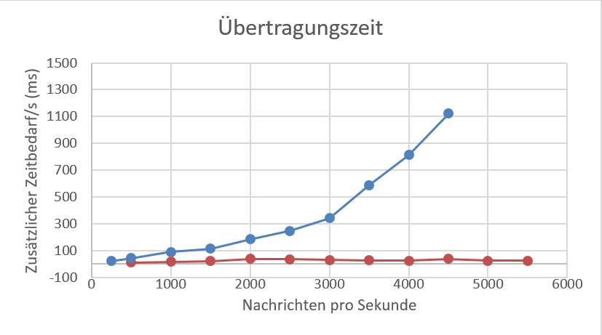
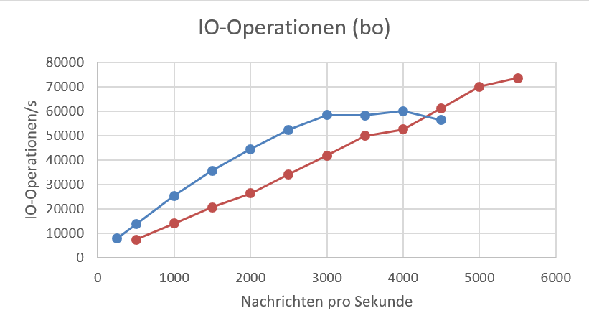
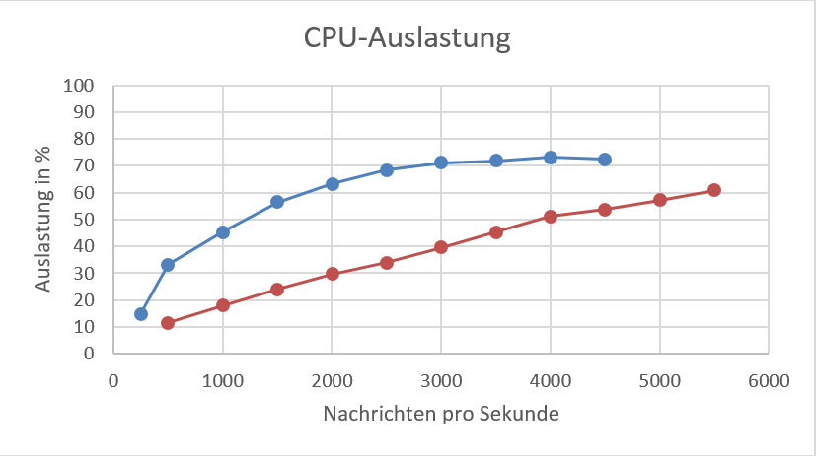
3. Nachrichten/Sekunden-basiert (Producer)
Ziel: Broker-Verhalten bei Nachrichtenmenge
Steigerung um 500 Nachrichten/s
Kafka: lineares Verhalten
ActiveMQ: Ressourcenengpass ab 3000 Nachrichten/s
Notes:
Ziel:
Ermittlung Broker verhalten bei bestimmter Nachrichtenmenge
Ermittlung von Ressourcenengepässen
Steigerung in 500er Schritten auf 5500 Nachrichten
Übertragungszeit:
Zusätzlicher Zeitbedarf pro Sekunde
Kafka konstant
ActiveMQ: steigt ab 3000 rasant an ➔ Ressourcenengpass
IO-Operationen:
➔ Kafka: linear
ActiveMQ: Keine IO-Steigerung ab 3000 N/s ➔ erkannter Engpass
CPU-Auslastung:
Kafka: linear zu Anzahl nachrichten
ActiveMQ: Stagniert bei 3000
➔ noch Kapazität verfügbar
➔ jedoch nicht steigerbar
➔ limitierender Faktor IO-Operationen
Kafka nicht voll auslastbar ➔ nicht genug Maschinen!!
➔ Prognose: Hochrechnung CPU ➔ Folgetest

Slide 23
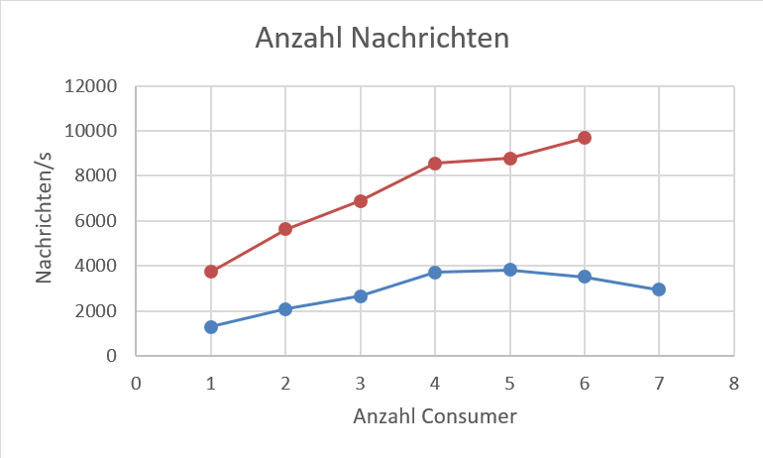
3. Consumer-Tests
Gleiches Testvorgehen
Ähnliches Verhalten und Ergebnisse
ActiveMQ:
CPU nicht über 75%
IO nicht steigerbar ab 4 Consumer
Kafka:
Lineares Verhalten
Notes:
Anzahl:
Kafka: schafft 10.000 ➔ knickt aber leicht ein
ActiveMQ:
Ressourcenengpass bei 4 Consumern ➔ keine IO-Steigerung möglich
Max 4000 Nachrichten
Noch CPU verfügbar

Slide 24
3. Konkrete Testergebnisse
Kafka
Empfang: 20.000 Nachrichten/s
Auslieferung: 10.000 Nachrichten/s
Limitierender Faktor: CPU-Leistung
ActiveMQ
Empfang: 5.000 Nachrichten/s
Auslieferung: 4.000 Nachrichten/s
Limitierender Faktor: IO-Operationen
! Werte abhängig von verwendetem Testsystem !
Kafka um
Faktor 4 (Empfang)
Faktor 2 (Auslieferung)
effizienter!

Slide 25
4. Herausforderungen

Slide 26
4. Herausforderungen
Betrachtung nicht-funktionaler Anforderungen (NFR)
Auswirkung beider Systeme auf NFR
Verfügbarkeit
Skalierbarkeit
Zuverlässigkeit
Robustheit
Wart- & Änderbarkeit
Portierbarkeit
Performance
Interoperabilität

Slide 27
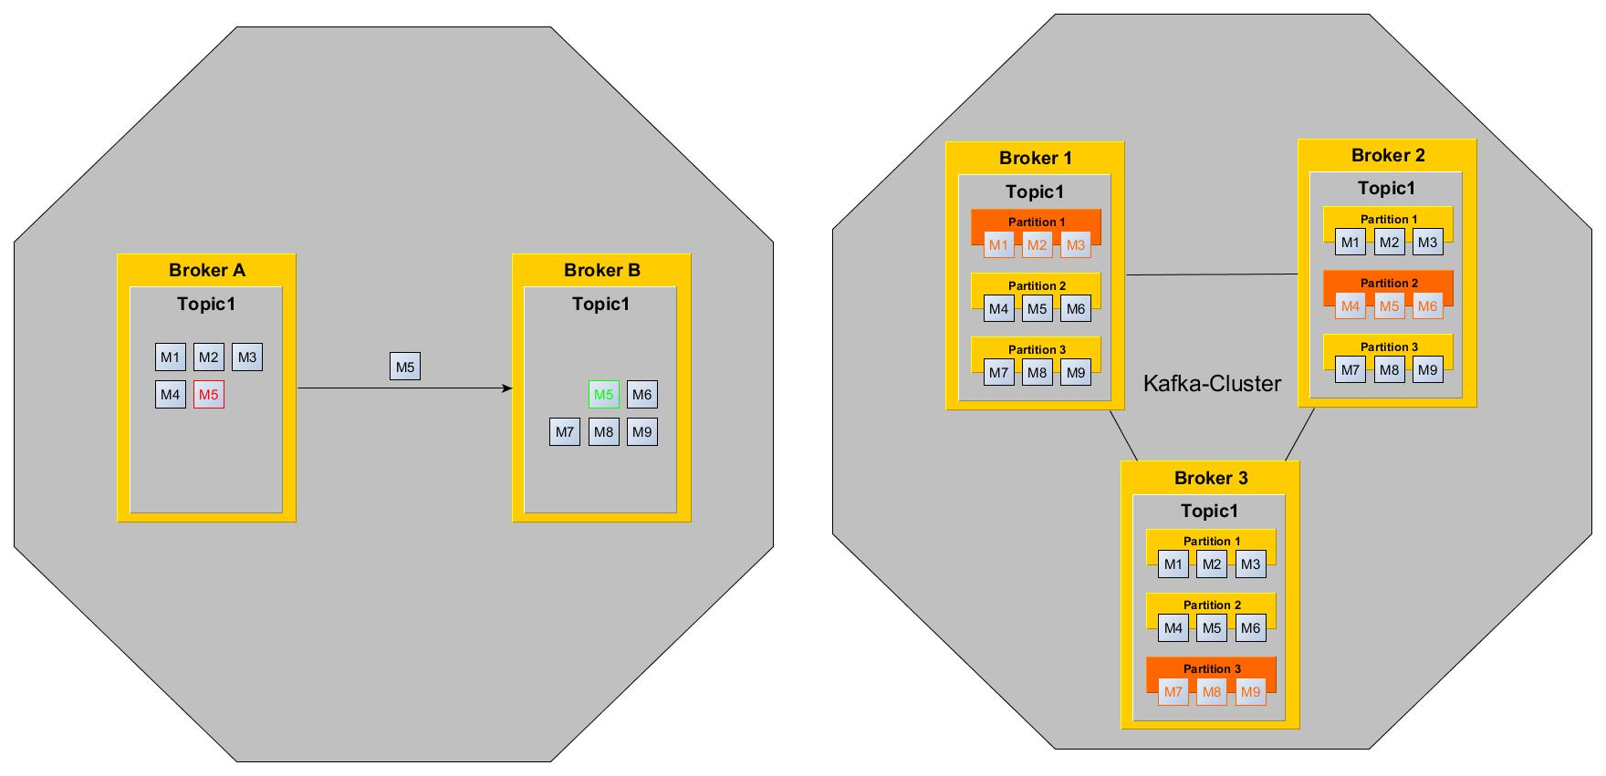
4. Herausforderungen

Slide 28
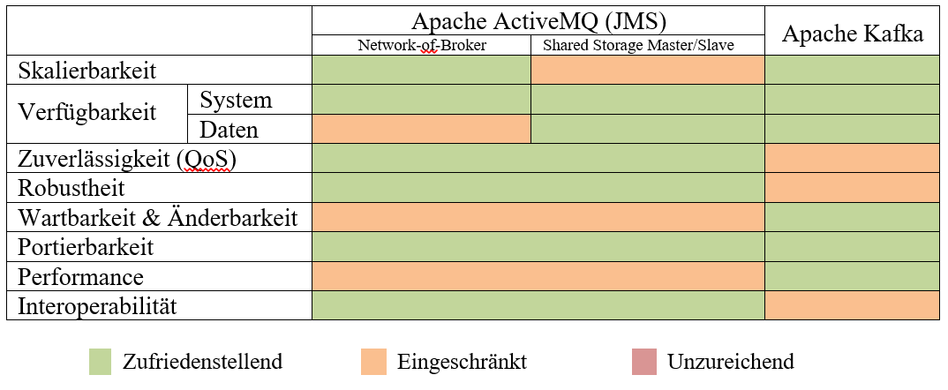
4. Herausforderungen

Slide 29
5. Leitfaden als Entscheidungsgrundlage

Slide 30
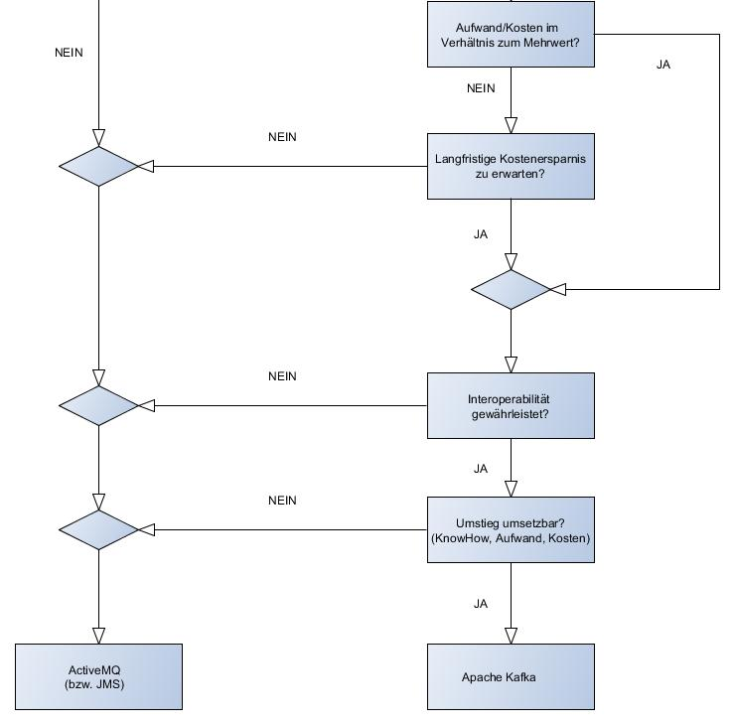
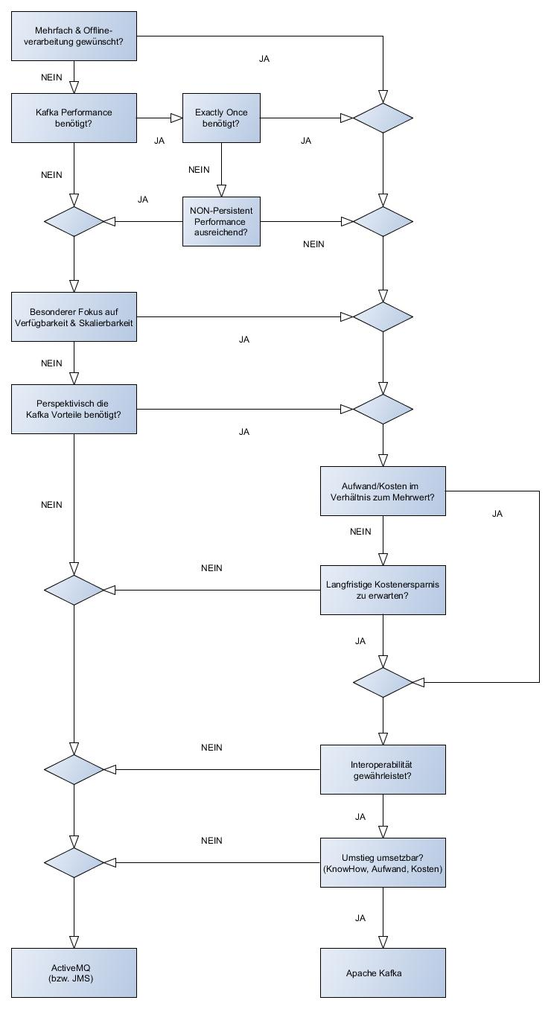
5. Leitfaden als Entscheidungsgrundlage
Strukturierung der Erkenntnisse
Identifizierung von Mehrwert
Ausschluss von Risiken

Slide 31
6. Anwendungsfall OTTO

Slide 32
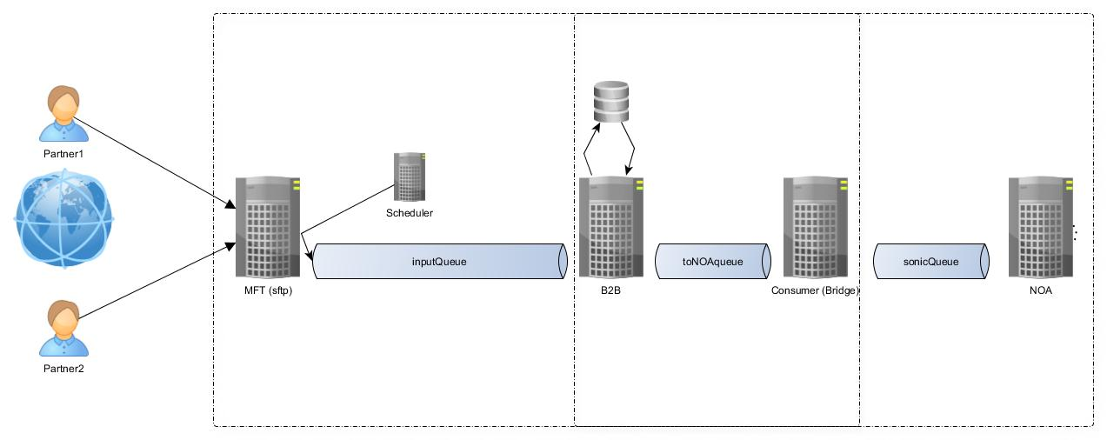
6. Anwendungsfall OTTO
Betrachtung des Teilsystems
Nicht-funktionale Anforderungen
Exacly-Once
300.000 Nachrichten pro Tag
Ggf. Mehrfachverarbeitung
Performance-Steigerung
Sicherstellen, dass Anforderungen abbildbar (Plausibilitätstest)
Ende-zu-Ende Performance-Test

Slide 33
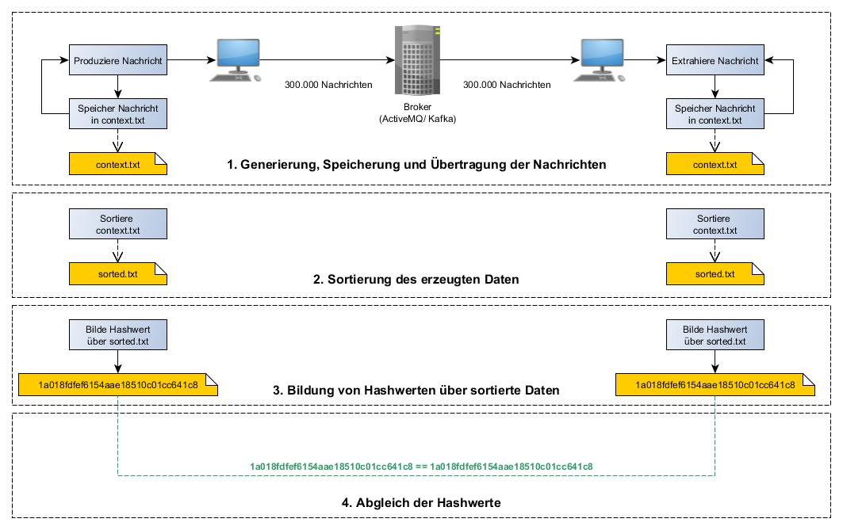
6. Anwendungsfall OTTO - Plausibilitätstest
Entspricht die gesendet Nachrichtenmenge der empfangenen?

Slide 34
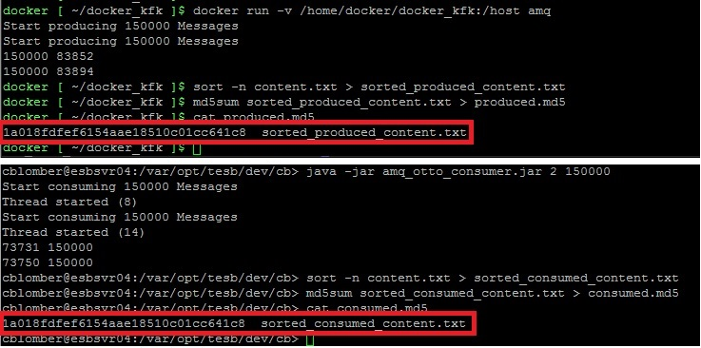
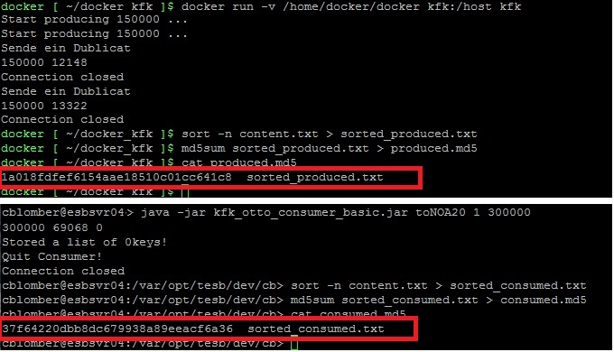
6. Anwendungsfall OTTO - Plausibilitätstest
Apache ActiveMQ
Apache Kafka

Slide 35
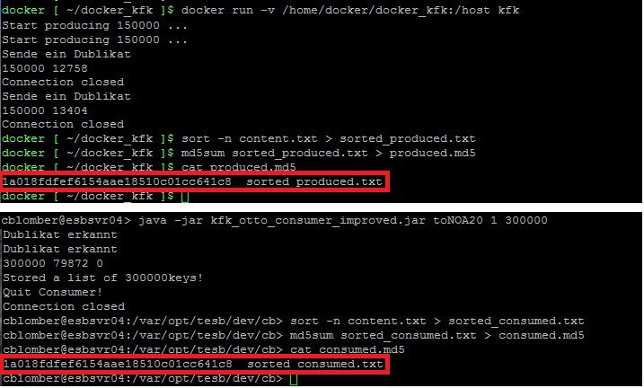
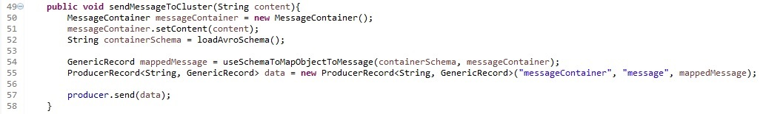
6. Anwendungsfall OTTO - Optimierung
Optimierung der Clients
Verwendung von Sequenznummern

Slide 36
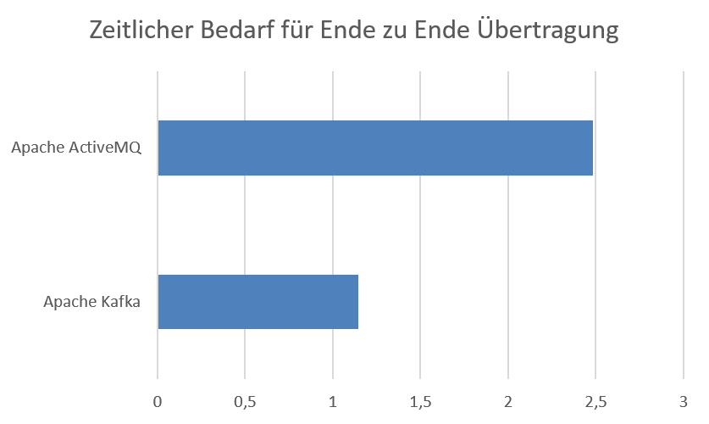
6. Anwendungsfall OTTO – Ende-zu-Ende-Test
Realitätsnahes Test-Szenario
Kafka benötigt halb so viel Zeit
2000 Nachrichten bei ActiveMQ
4350 Nachrichten bei Kafka
Kafka um Faktor 2,15 besser

Slide 37
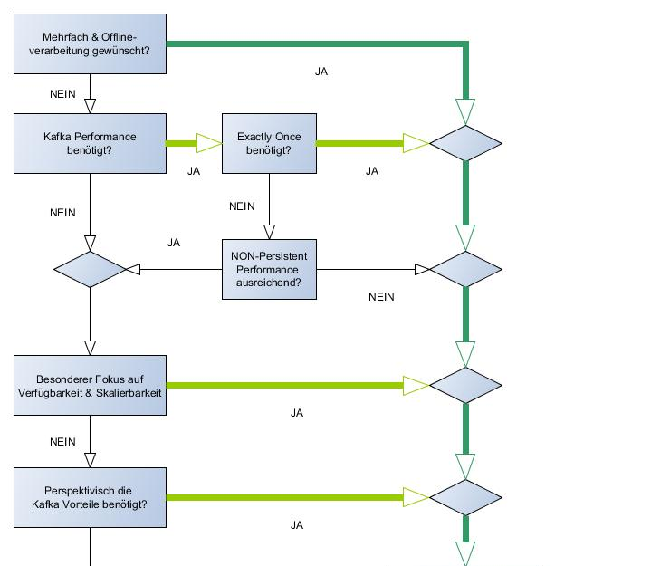
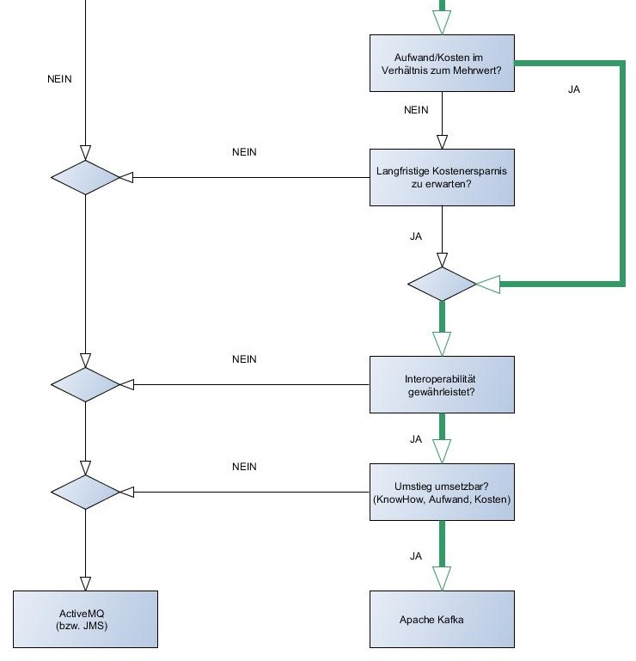
6. Anwendungsfall OTTO – Leitfaden
Identifizierte Mehrwerte:
Mehr- & Offline-Verarbeitung
Performancezuwachs
Besonderer Fokus auf Verfügbarkeit
Ausgeschlossene Risiken:
Aufwand gerechtfertigt
Interoperabilität gewährleistet
Umsetzbarkeit durchführbar

Slide 38
7. Zusammenfassung & Fazit
Limitierender Faktor
ActiveMQ: IO-Operationen
Kafka: CPU-Leistung
Kafka um Faktor 2,15 effizienter (Beim Empfang Faktor 4)
Sehr vielversprechende Konzepte
Dennoch Umstieg nur bei Mehrwert

Slide 39
Vielen Dank für die Aufmerksamkeit!
Fragen?

Slide 40
Referenzen
[DH03] Dunkel, Jürgen; Holitschke, Andreas; Softwarearchitektur für die Praxis, Berlin u.a. Springer, 2003.
[Ion15] Ionescu, Valeriu Manuel; The analysis of the performance of RabbitMQ and ActiveMQ. IEEE, 2015.
[Kle13] Kleuker, Stephan; Grundkurs Software-Engineering mit UML, 3. Auflage, Wiesbaden. Springer Fachmedien Wiesbaden, 2013.
[KNR11] Kreps, Jay; Narkhede, Neha; Rao, Jun; Kafka - a Distributed Messaging System for Log Processing. ACM, 2011.
[NSP17] Narkhede, Neha; Shapira, Gwen; Palino, Todd; Kafka: The Definitive Guide, Cambridge, Mass. O'Reilly, 2017.
[RMC09] Richards, Mark; Monson-Haefel, Richard; Chappell, David A.; Java message service, 2. Auflage, Cambridge, Mass. O'Reilly, 2009.
[SS12] Schill, Alexander; Springer, Thomas; Verteilte Systeme: Grundlagen und Basistechnologien, 2. Auflage, Berlin Heidelberg. Springer Berlin Heidelberg, 2012.
[SBD11] Snyder, Bruce; Bosnanac, Dejan; Davies, Rob; ActiveMQ in action, Greenwich, CT. Manning, 2011.
[Sta15] Starke, Gernot; Effektive Softwarearchitekturen: Ein praktischer Leitfaden, 7. Auflage, München. Hanser, 2015.

Slide 41
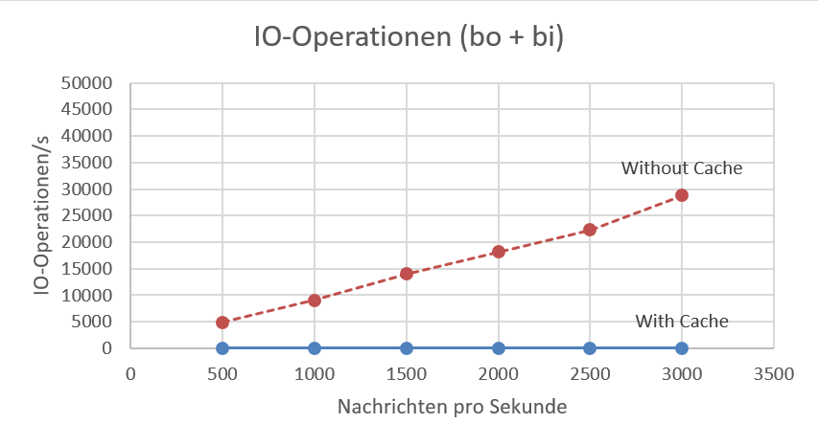
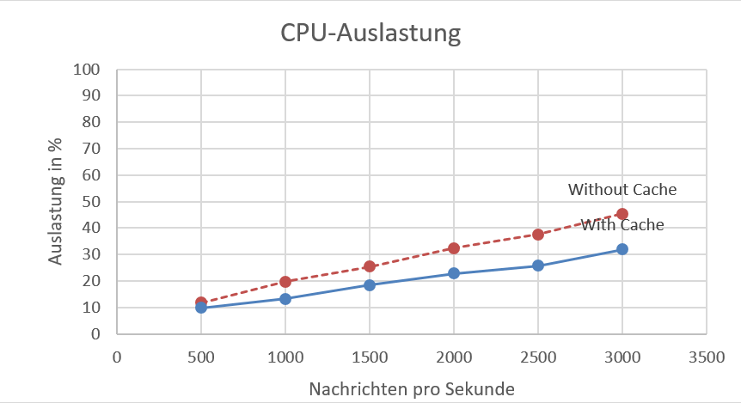
3. Problemstellungen bei Tests
Charakteristika beider Systeme
Tests auf lokalem Rechner
Betriebssystem Cache
Notes:
Problematisch waren unterschiedliche Konzepte der Produkte
ActiveMQ Consumer können Broker nicht pushen ➔ Broker gibt tempo vor
Kafka komplexere Auslieferungskonzepte ➔ gefahr von Rebalance
Lokale Tests nicht aussagekräftig ➔ gegenseitiges ressourcenentziehen
CACHE: Einfluss auf Brokerverhalten
➔ Wenn Nachrichten im IO-Cache keine IO-Operationen
➔ Weniger CPU verbrauch

Slide 42
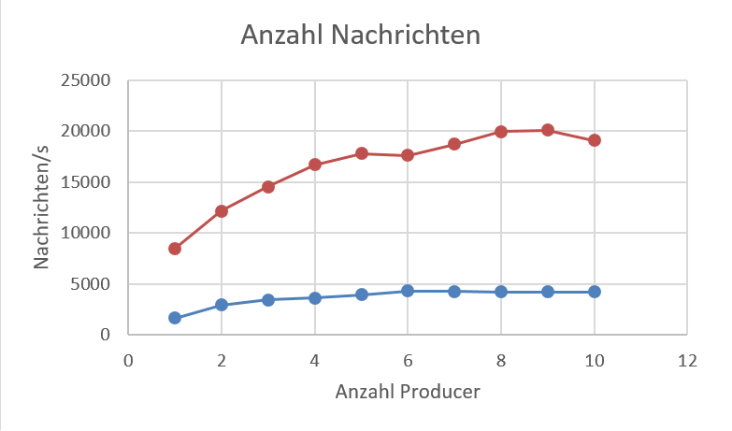
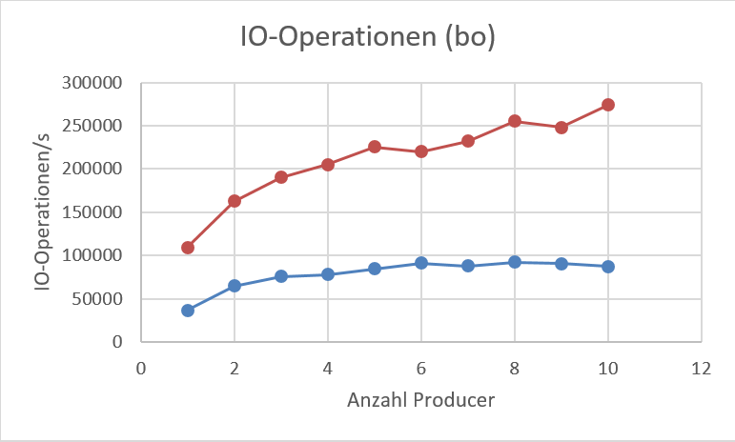
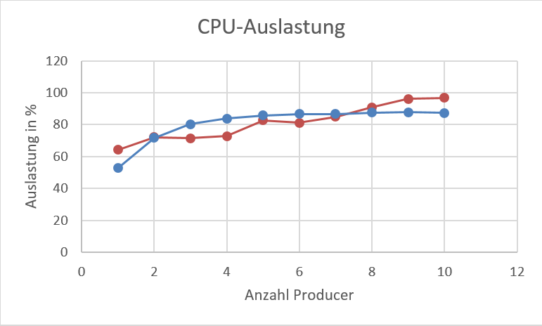
3. Producer-basierte Tests
Ziel:
Konkretes Nachrichten Maximum
Auswirkung Anzahl Producer
Belastung steigern ➔ Thesen aus anderen Tests belegen
Notes:
Kafka schafft 2000 Nachrichten/s im verw. Testsystem
ActiveMQ schafft 5000 Nachrichten/s
Kafka steigt stetig an
Auslastung bis 100%
These aus Test1 belegt
ActiveMQ kann IO-Operationen nicht steigern
CPU vorhanden
Limitierender Faktor CPU

Slide 43
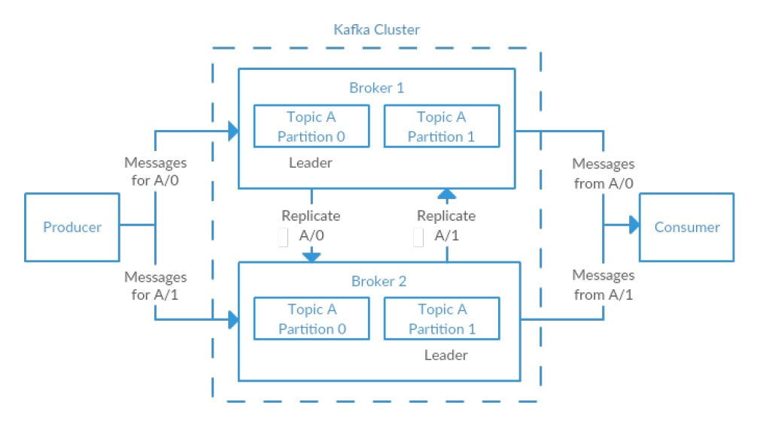
2.2 Kafka – Ablauf im Cluster
Notes:
Topic auf mehreren Brokern vorhanden
Jeweils nur ein Leader pro Partition ➔ Aufgabe Nachrichtenauslieferung
Anderen sind Follower ➔ ziehen aktuellen Stand
Producer sendet Nachrichten
Abwechselnd andere Partition
Abwechselnd anderer Broker ➔ Lastverteilung
Consumer liest aus zugewiesenen Topic

Slide 44
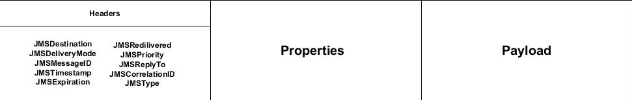
2.1 ActiveMQ – Nachrichtenaufbau
Header-Bereich: (Von JMS zugewiesene) Meta-Daten
Properties-Bereich: Anwendungsspezifische Key-Value-Pairs
Payload: Message, TextMessage, ObjektMessage, MapMessage, StreamMessage, ByteMessage
Notes:
Header-Bereich
Meist nicht direkt von Entwickler setzbar
Werte für ➔ zeige an bild
Auswirkungen auf Zuverlässigkeitsgarantie
Properties: Anwendungsspezifisch durch Map
Payload: Beinhaltet Nachrichtentyp

Slide 45
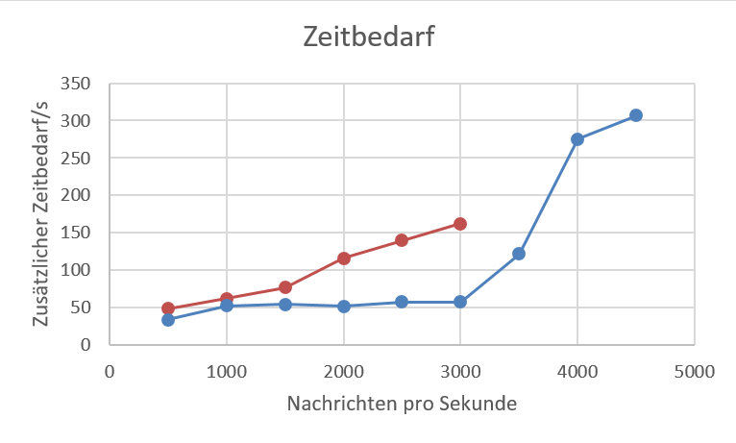
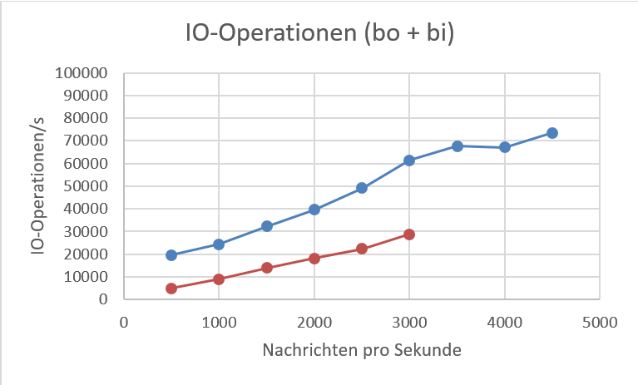
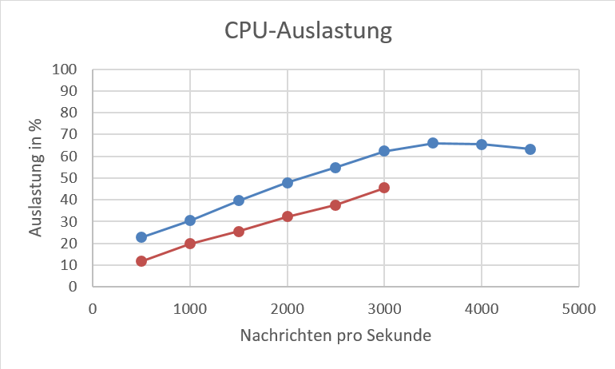
3. Nachrichten/Sekunden-basierte Tests (Con)
Steigerung von 500 auf 4500 Nachrichten/s
Notes:
Gleiche Tests für Consumer!
Ziele identisch zu Producertests
Kafka: Lineares Verhalten
Nicht steigerbar ➔ Auslieferungskonzepten ➔ Rebalance Gefahr
AcitveMQ:
Ressourcenengpass ab 3000 N/s
Genug CPU ➔ erneut IO Limitierender Faktor

Slide 46
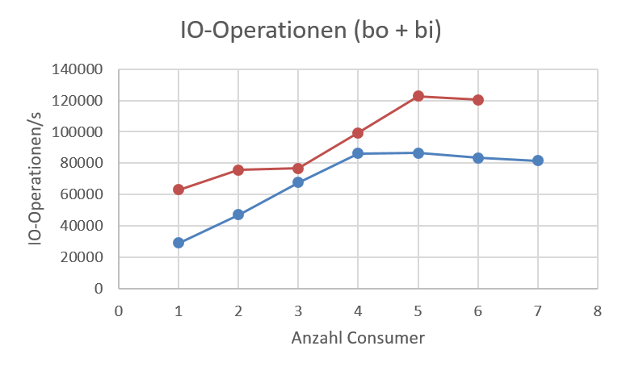
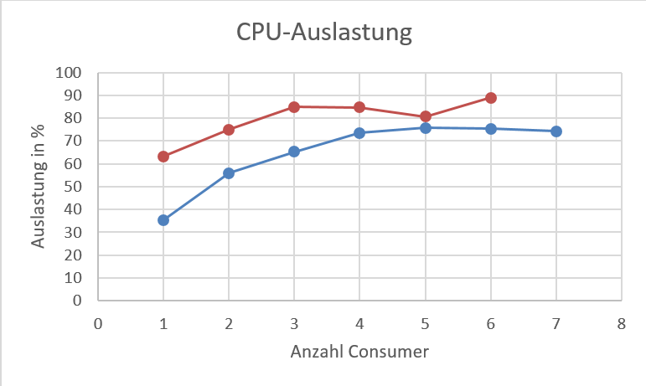
3. Consumer-basierte Tests (Con)
Steigerung von 1 auf 7 Consumer
Notes:
Anzahl:
Kafka: schafft 10.000 ➔ knickt aber leicht ein
ActiveMQ:
Ressourcenengpass bei 4 Consumern ➔ keine IO-Steigerung möglich
Max 4000 Nachrichten
Noch CPU verfügbar

Slide 47
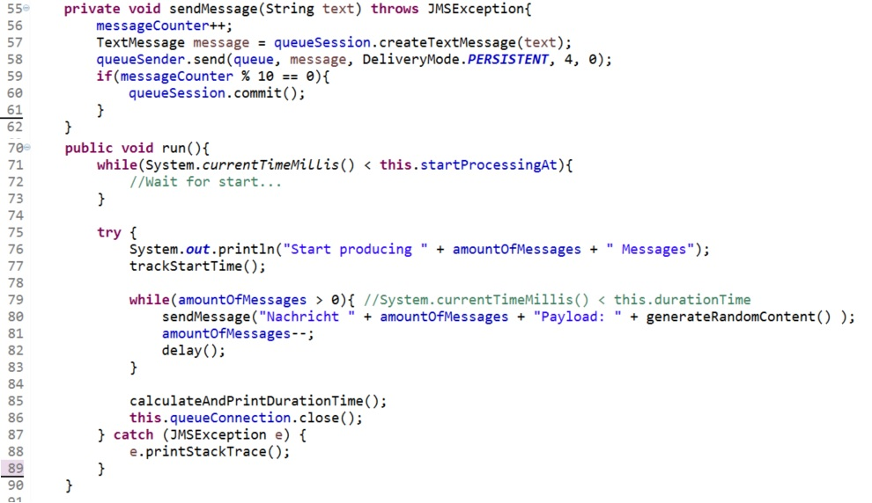
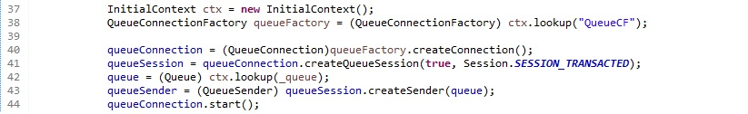
3. Test-Software – AMQ-Producer
Notes:
Konstruktor:
Gewöhnlicher Sitzungaufbau
Connection ➔ session ➔ sender ➔ start
Keine MDB ➔ fexibler u. nicht nuztbar bei Kafka
Run Methode Thread
Einheitlicher Start
Senden bis Anzahl Nachrichten oder Ende Zeit
Senden Verzögerung
3. Senden
send-Methode ➔ persistentMessaging
Transaktionscommit jede 10. Nachricht
CONSUMER-Anwendung ähnlich ➔ nicht extra gezeigt
➔ Listener für nachrichtenempfang

Slide 48
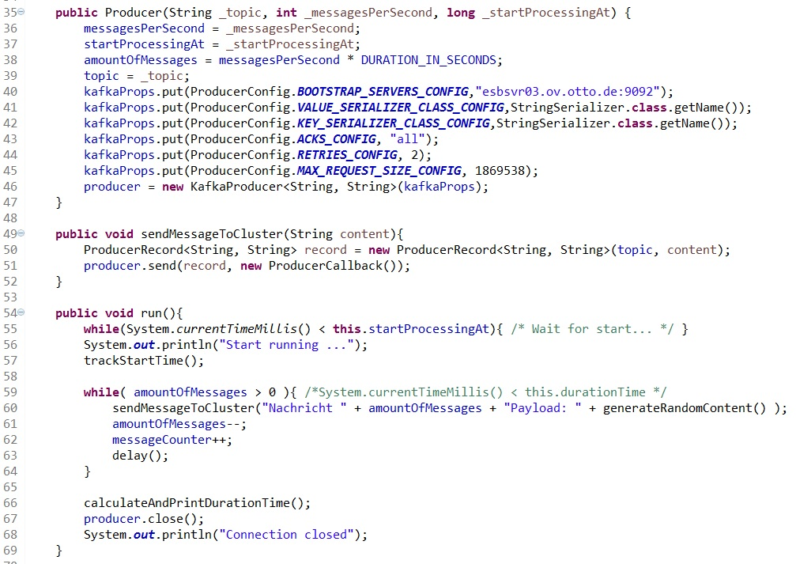
3. Test-Software – Kafka-Producer
Notes:
Konstruktor:
Einstellungen über Properties-Objekt
Server für erste Verbindungsaufnahme
All – Vorgabe bestätigungsverhalten Broker
Zeile 46: Erstellung neuer KafkaProducer ➔ zuweisung Properties
2. run-Methode:
Ähnlich zu AcitveMQ producer ➔ nur Aufruf anderer Methode
3. Sendvorgang
Erstellung ProducerRecord ➔ Zieltopic + Content
Asynchones Senden mit Callback ➔ 3 versch. Optionen

Slide 49
3. Test-Software – Kafka-Consumer
Notes:
1. Consumer-Konstruktor
ähnlich zum Producer ➔ Mehr parameter
GroupID,
AutoOffsetResetCommmit,
Enable AUTO Commit
Max Poll Records
2. Run-Methode
- Zeile 69: while-Schleife für dauerhafte verarbeitung
Zeile 70: Abruf neuer Nachrichten vom Server ➔ wegen config gleich 5
Zeile 72: for-schleife ➔ einzeln verarbeiten
Zeile 73: Aschone Übertragung des Verarbeitungsstandes an den Broker
Im Testfall sehr komplex aufgebaut ➔ Rebalance vorzubeugen
➔ Production deutlich schlanker

